Slide 1




Классификация представления движения на основе ЭЭГ и БИКС
Трек: Нейроинтерфейсы
МОСКВА · 2026
Notes:
Замените название и укажите себя как автора.
1

Slide 2


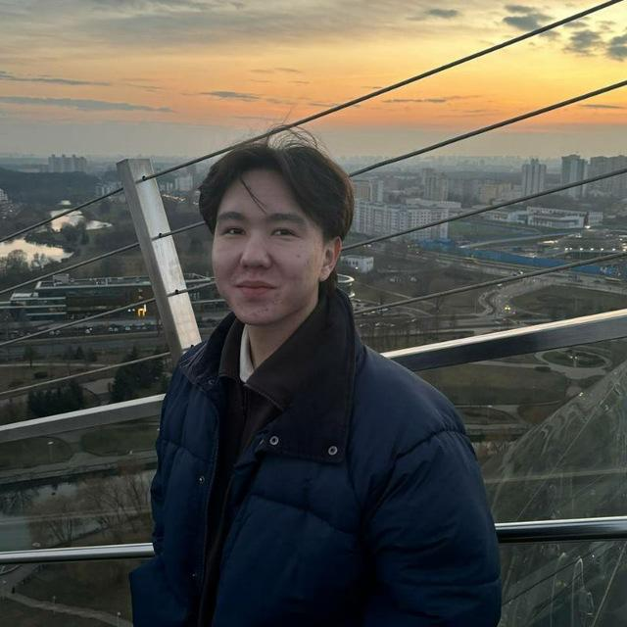
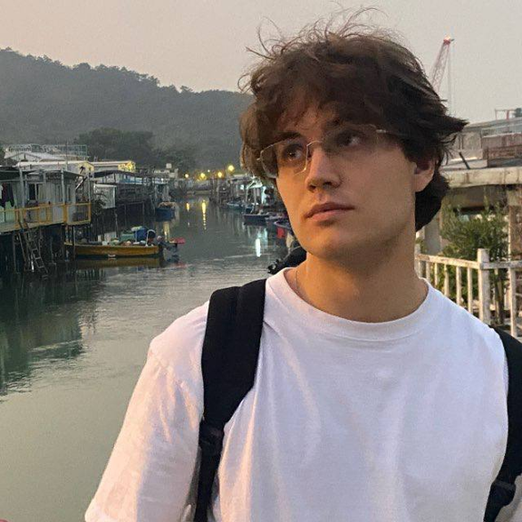


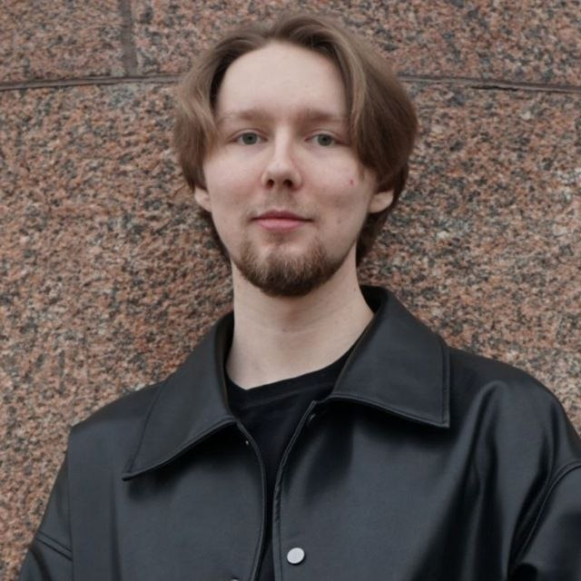


Команда
Место для фото
Место для фото
Место для фото
Наконечный Егор Ильич
Калуга Михаил Владимирович
Мустафин Тимир Сансызбаевич
ML, Teamlead
МГУ, Физический факультет, 4 курс
ML
МГУ, Физический факультет, 4 курс
Signal Processing
МГУ, Физический факультет, 4 курс
Исраелян Лика Павловна
Омельянович Павел Алексеевич
Medical Research
МГУ, Физический факультет, 4 курс
Manager
МГУ, Физический факультет, 3 курс
02
Notes:
Слайд для нескольких участников. Лишние колонки можно удалить.
2

Slide 3
Два маркера активности моторной коры
ЭЭГ
БИКС
Электроэнцефалограмма
Ближняя инфракрасная спектроскопия
  электрическая активность моторной коры
  быстрый отклик на кинестетическое представление
  изменение сенсомоторных ритмов 8–13 Гц (μ) и 13–30 Гц (β)
  пространственная зависимость активности
  гемодинамический ответ
  изменение концентрации HbO и HbR
  медленная динамика, отложенный отклик на кинестетическое представление
  локальные изменения притока крови
03
Notes:
Основной рабочий слайд: заголовок и свободное поле под текст, схему или изображение.
3

Slide 4


Параллельная обработка сигналов объединение
Ветка 01
ЭЭГ
Ветка 02
БИКС
предобработка
предобработка
выделение пространственных,
энергетических и межполушарных признаков
выделение временных признаков
с учётом гемодинамической задержки
EEG-классификатор
NIRS-классификатор
мультимодальный fusion
классификация: покой, левая рука, правая рука
04
Notes:
Пустой слайд под изображение, схему или крупный график.
4

Slide 5
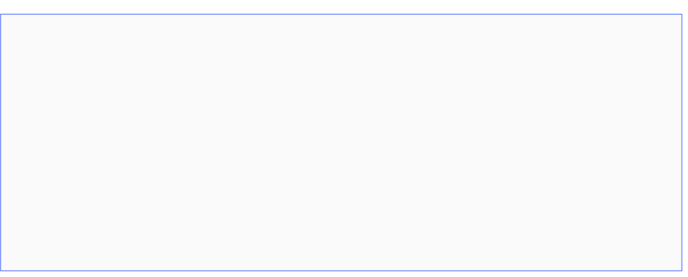
ЭЭГ: пространственно-частотные признаки
Представление движения изменение сенсомоторных ритмов в разных частотных диапазонах
01 / FILTER BANK
02/ COVARIANCE
разделение на частотные диапазоны
пространственная структура ЭЭГ
причинная фильтрация ЭЭГ в шести частотных диапазонах
для каждой частотной полосы строится ковариационная матрица 11 сенсомоторных каналов
4–8 | 8–12 | 12–16 | 16–20 | 20–24 | 24–30 Hz
03/ REIMANNIAN FEATURES
ковариации касательное пространство
ковариации усредняются по 5 последним окнам
396 EEG-признаков
05
Notes:
Основной рабочий слайд: заголовок и свободное поле под текст, схему или изображение.
3

Slide 6
ЭЭГ: классификация и адаптация к сессии
396 EEG признаков
SESSION MODEL
GLOBAL MODEL
sLDA + MDM
Logistic Regression
текущая сессия
другие сесиии
классификация: покой, левая рука, правая рука
06
Notes:
Пустой слайд под изображение, схему или крупный график.
4

Slide 7

БИКС: динамика HbO и HbR во времени
Представление движения изменение концентрации HbO и HbR
01 / Dynamics
02/ history
направление изменения сигнала
учитываем гемодинамическую задержку
наклон HbO/HbR за последние 4 секунды
признаки из нескольких моментов прошлого
slope / 4 сек
0 / 2 / 4 / 6 сек
03/ Lateral Contrasts
различия между полушариями
контрасты между симметричными областями левого и правого полушария
sLDA NIRS prediction
396 EEG-признаков
07
Notes:
Основной рабочий слайд: заголовок и свободное поле под текст, схему или изображение.
3

Slide 8

Fusion: объединяем ЭЭГ и БИКС
01 / late fusion
02 / weighting
03 / Final Prediction
объединяем решения моделей EEG и NIRS
0.8 EEG + 0.2 NIRS + (CSP)
fused scores, session bias calibration, argmax
итоговый балл модели за тест = 60
08
Notes:
Основной рабочий слайд: заголовок и свободное поле под текст, схему или изображение.
3

Slide 9

СПАСИБО ЗА ВНИМАНИЕ!
Контакты для связи
Telegram: @egornak @nlHASD
Notes:
Контакты и благодарность.
5

